Slide 1
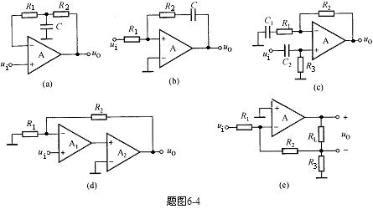
6-4 在题图6-4所示电路中，试说明存在哪些反馈支路，并判断哪些是正反馈，哪些是负反馈，哪些是直流反馈，哪些是交流反馈。如为交流负反馈，请判断反馈的组态。
(a) 直流电压负反馈 (b)交流电压正反馈 (c)交直流电压负反馈，交流反馈组态为电压串联负反馈 (d)交直流电压串联负反馈 (c)交直流电流并联负反馈

Slide 2
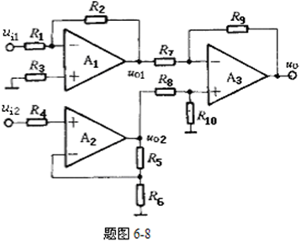
6-8 题图6-8所示放大电路，已知R1 = R2 = R5 = R7 = R8 = 10 kΩ，R6 = R9 = R10 = 20 kΩ。（1）R3 和R4分别应选用多大电阻？（2）列出uo1、uo2和uo的表达式；（3）设ui1 = 0.3 V，ui2 = 0.1 V，则输出电压uo = ？
(1)R3=R1||R2=5 kΩ
R4=R5||R6=6.67 kΩ
(2)uo1=-(R2/R1)ui1=-ui1
uo2 R6/(R5+R6)=ui2
uo2=(1+R5/R6)ui2=1.5ui2
A3为差分放大电路
uo=(uo2-uo1)R9/R7
=2(1.5ui2+ui1)
(3)uo=0.9V

Slide 3
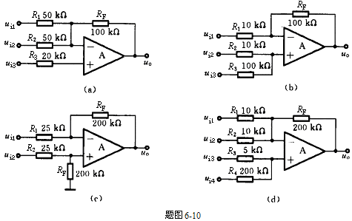
6-10 试求题图6-10所示各电路输出电压与输入电压的运算关系式。
(a)u+=u-=u3, (u1-u3)/R1+(u2-u3)/R2=(u3-uo)/RF
uo=-2u1-2u2+5u3
(b)u+=u-=un=u2+(u3-u2)R2/(R2+R3)
(u1-un)/R1=(un-uo)/RF, uo=-10u1+10u2+u3

Slide 4
6-10 试求题图6-10所示各电路输出电压与输入电压的运算关系式。
(c)uo=(u2-u1)RF/R1=8(u2-u1)
(b)u+=u-=un=u3+(u4-u3)R3/(R3+R4)
(u1-un)/R1+ (u2-un)/R2 =(un-uo)/RF
uo=-20u1-20u2+40u3+u4

Slide 5
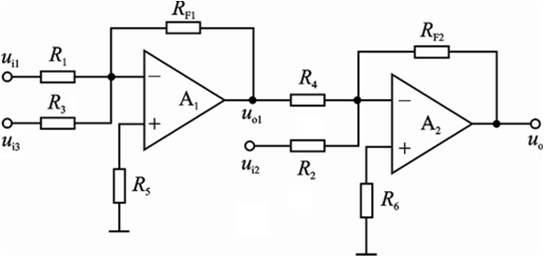

6-17 试用集成运放组成一个运算电路，要求实现以下运算关系：
R1=5kΩ,RF1=10kΩ,
R3=100kΩ,R4=10kΩ,
R2=2kΩ,RF2=10kΩ,

